Slide 1
Gradle Wrapper
By Camilo Chaparro

Slide 2
Es un script que llama a una versión de gradle declarada y la descarga si es necesario.
Como resultado, los desarrolladores pueden ponerse en marcha con un proyecto de gradle rápidamente sin tener que seguir los procesos de instalación manual y así ahorrar tiempo y dinero.

Slide 3
Beneficios:
Estandariza un proyecto en una versión dada de gradle, lo que lleva a construcciones más confiables y robustas.
El aprovisionamiento de una nueva versión de Gradle para diferentes usuarios y entornos de ejecución (por ejemplo, IDE o servidores de integración continua) es tan simple como cambiar la definición de Wrapper.

Slide 4
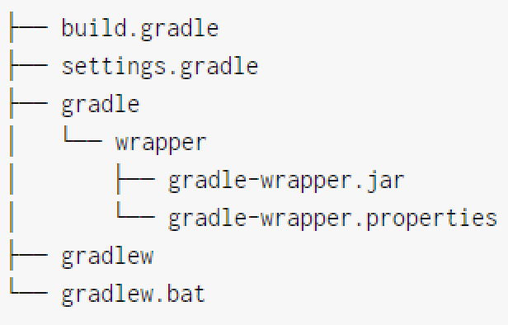
gradle-wrapper.jar: Contiene código para descargar la distribución de gradle.
gradle-wrapper.properties: Responsable de configurar el comportamiento del runtime de wrapper
gradlew: Script para sistemas que usen una variante de UNIX.
gradlew.bat: Archivo por lotes para Windows.

Slide 5
Cibergrafía
Usar Gradle Wrapper para evitar instalar Gradle https://www.javamexico.org/blogs/domix/usar_gradle_wrapper_para_evitar_instalar_gradle
The Gradle Wrapper https://docs.gradle.org/current/userguide/gradle_wrapper.html
What is Gradle wrapper? https://www.youtube.com/watch?v=wbuwoVbCwAk

Slide 6
Gracias

